Slide 1
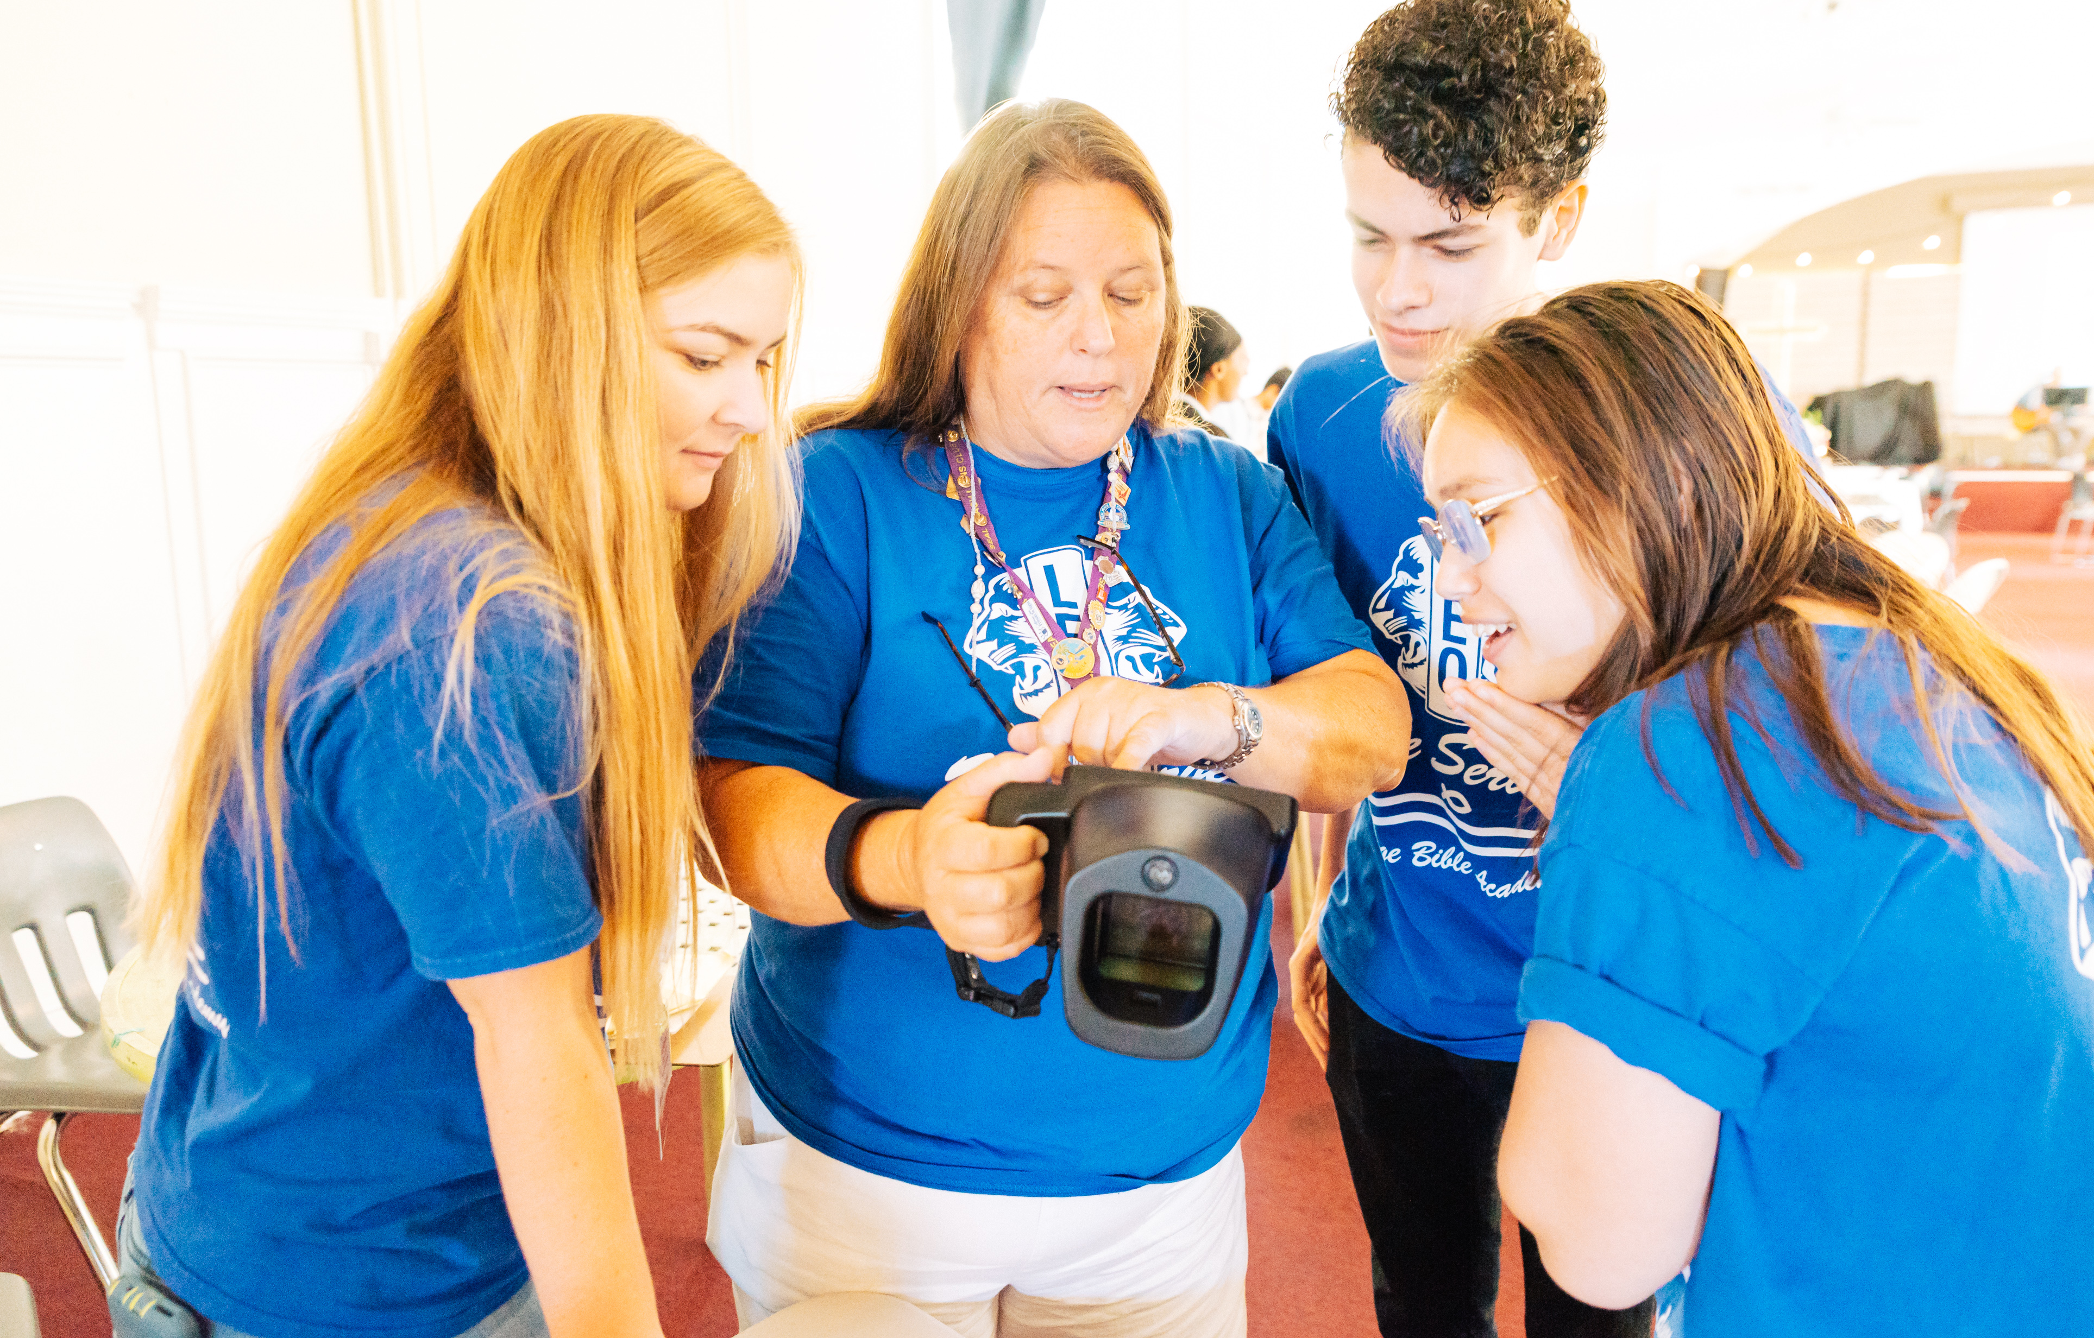
Consejero de club Leo
Capacitación y orientación
LIONS INTERNATIONAL
1
Notes:
Nota para el instructor: Lions International ha diseñado este programa de orientación y capacitación para los consejeros de clubes Leo que han asumido recientemente este rol o que nunca antes han recibido capacitación formal sobre el rol como consejero de club Leo. Si bien la capacitación no cubre todo lo relacionado con las funciones de un consejero de club Leo, proporciona las herramientas básicas necesarias para desempeñar con éxito las responsabilidades del cargo.
Esta capacitación debe llevarse a cabo con la orientación de un instructor León, como puede ser un asesor Leo de distrito o de distrito múltiple, un consejero de club Leo con experiencia que esté familiarizado con los recursos y las políticas de Lions International o un León que haya completado un programa del Instituto de Capacitación Docente o el Programa Leonístico de Instructores Certificados y esté familiarizado con el Programa de Clubes Leo.

Slide 2
Módulo 1 // Descripción general del Programa de Clubes Leo
Módulo 2 // El rol del consejero de club Leo
Módulo 3 // Administración de clubes Leo
Módulos
Módulo 4 // Recursos del Programa de Clubes Leo
Módulo 5 // Trabajar con jóvenes
Módulo 6 // Continuar la trayectoria de servicio
2
Notes:
Nota para el instructor: Esta capacitación ha sido diseñada para presentar juntos todos los módulos o como módulos independientes. La recomendación general es que los instructores revisen el material que está incluido en cada sección y determinen los módulos que son de mayor relevancia para los consejeros de clubes Leo del área. Quienes imparten la capacitación pueden optar por dividir los módulos en varias sesiones o dar los programas de capacitación por separado.
Cada módulo concluye con actividades de reflexión o debates. Las sugerencias de reflexión/debate pueden utilizarse de muchas maneras:
Reflexión individual: alentar a los participantes a tomar nota de sus respuestas de forma independiente.
Debate en grupo grande: usar un rotafolios para anotar las respuestas
Debate en grupos pequeños: asignar tiempo adicional para que los grupos pequeños discutan primero y luego informen sus ideas al grupo grande.

Slide 3
Módulo 5
Trabajar con jóvenes
3
Notes:
Este módulo cubrirá lo siguiente:
Consejos para trabajar con Leos Alfa y Omega.
Cómo empezar el año Leo.
La importancia de las relaciones y de la formación de equipos.
Empoderar a los Leos para dirigir.
Consejos para crear un clima positivo, trabajar en grupos, escuchar activamente y liderato/servicio.
Al final de este módulo, los participantes tendrán ideas básicas de cómo trabajar con los jóvenes.

Slide 4
Trabajar con Leones vs. Leos
Los Leos y los Leones somos iguales, ¡todos queremos brindar servicio a nuestras comunidades!
pero
¿En qué se diferencia trabajar con personas más jóvenes que trabajar con sus compañeros Leones?
Notes:
Como León, tiene mucha experiencia trabajando con sus compañeros. ¿En qué se diferencia trabajar con personas más jóvenes que trabajar con sus compañeros Leones? ¿Qué es lo que hay que tener en cuenta? ¿Cómo adaptarse?

Slide 5
Los Leos Alfa (tienen entre 12 - 18 años)
Necesitan más orientación y entrenamiento para los proyectos y las reuniones.
Puede necesitar un consejero Leo para delegar tareas.
El consejero es el vínculo entre los padres, las escuelas y el club de Leones.
Los Leos Omega (tienen entre 18 - 30 años)
Asumen más responsabilidades y necesitan más libertad.
Buscan desarrollo personal y profesional.
Los consejeros actúan como puente entre el club de Leones patrocinador y el club Leo.
5
Notes:
Si bien los jóvenes y los adultos jóvenes tienen muchas cosas en común, estos dos grupos se encuentran en etapas de vida muy diferentes y, por lo tanto, requieren actividades de desarrollo apropiadas que se adapten a sus necesidades. Por ejemplo, es probable que los adolescentes se estén preparando para graduarse de la escuela secundaria, mientras que los adultos jóvenes, entre 20 y 30 años, probablemente se estén preparando para graduarse de la universidad o empezar sus carreras profesionales.
Consulte el Módulo 2 de la Capacitación para consejero de club Leo e infórmese más sobre las responsabilidades específicas de un consejero de club Leo.

Slide 6
Los clubes fuertes tienen conexiones sólidas
Los clubes prósperos tienen socios que no solo están dispuestos a servir juntos, sino que QUIEREN servir juntos.
Claves del éxito:
Utilizar las competencias sociales y emocionales.
Fomentar la autoestima y la confianza en sí mismo.
Mantener una comunidad saludable y centrada en las relaciones.
Empoderar a los Leos para dirigir.
Notes:
Como consejero, se juega un papel decisivo en la formación y el mantenimiento de un club Leo próspero. Estos son algunos de los componentes clave de los clubes Leo exitosos. Las siguientes diapositivas ayudarán a explicar más sobre estos conceptos y cómo implementarlos.

Slide 7
Aprendizaje socioemocional
El aprendizaje socioemocional (SEL) es el proceso a través del cual todos los jóvenes y adultos adquieren y aplican los conocimientos, habilidades y actitudes para desarrollar identidades saludables, manejar emociones y alcanzar metas personales y colectivas, sentir y mostrar empatía por los demás, establecer y mantener relaciones de apoyo y tomar decisiones responsables y solidarias.
7
Notes:
Los clubes Leo que incorporan este tipo de aprendizaje y animan a sus socios a desarrollar estas habilidades mantienen entornos positivos y forman equipos sólidos como resultado de comunidades centradas en las relaciones.
Toda la enseñanza del aprendizaje socioemocional (SEL) se basa en cinco competencias básicas. En la guía Sano y salvo guía (2003), el Programa de Colaboración para el Aprendizaje Académico, Socioemocional (CASEL) define estas cinco competencias básicas como:
Autoconciencia: Reconocer los sentimientos a medida que ocurren; tener una evaluación realista de las propias habilidades y un sentido fundamentado de confianza en sí mismo.
Concientización social: Percibir lo que los demás sienten; poder tomar su perspectiva; apreciar e interactuar positivamente con grupos diversos.
Autogestión: Manejar las emociones para que faciliten en lugar de interferir la tarea en cuestión; retrasar la gratificación para alcanzar las metas; perseverar frente a los contratiempos.
Habilidades para relacionarse: Manejar las emociones en las relaciones de manera eficaz; establecer y mantener relaciones saludables y gratificantes basadas en la cooperación; negociar soluciones a conflictos; buscar ayuda cuando sea necesario.
Toma de decisiones responsables: Evaluar con precisión los riesgos; tomar decisiones basadas en la consideración de todos los factores relevantes y las consecuencias probables.

Slide 8
Establecer una comunidad centrada en las relaciones
¿Qué es una comunidad centrada en las relaciones?
Crear comunidad ayudando a desarrollar un entorno seguro, solidario, participativo y bien gestionado.
Un lugar donde todos se sienten tomados en cuenta, escuchados, valorados se les conoce y atiende.
Adaptado de:
8
Notes:
Las investigaciones confirman que una comunidad centrada en las relaciones crea resiliencia y maximiza la capacidad de los jóvenes para aprender académicamente, así como para prosperar social y emocionalmente. Cuando los socios de su club se sienten parte de este tipo de comunidad, es más probable que sigan siendo socios, que estén entusiasmados por servir juntos y que quieran invitar a otros a participar.

Slide 9
Cómo crear una comunidad centrada en las relaciones
9
Notes:
Las siguientes diapositivas comparten ejemplos de cómo se puede establecer una comunidad centrada en las relaciones, como por ejemplo la creación de equipos y las técnicas para empoderar a los Leos para liderar.

Slide 10
Crear una comunidad centrada en las relaciones
Saludar y preguntar a cada joven cómo van, cada vez que se reúnan.
Acordar qué compromisos colectivos se utilizarán durante las reuniones y siempre que se reúnan los Leos.
Siempre que los Leos estén trabajando en algo o planificando sus experiencias de servicio, hay que asegurarse de que cada joven desempeñe un papel basado en sus propios gustos, habilidades, intereses y talentos.
Adaptado de:
10
Notes:
Las investigaciones confirman que una comunidad centrada en las relaciones crea resiliencia y maximiza la capacidad de los jóvenes para aprender académicamente, así como para prosperar socioemocionalmente.
Saludar y preguntar a cada joven cómo van, cada vez que se reúnan. Algo tan simple como mostrar la mano con el pulgar hacia arriba o el pulgar hacia abajo ayuda a que los Leos sientan que no son invisibles.
Acordar qué compromisos colectivos se utilizarán durante las reuniones y siempre que se reúnan los Leos. Dejar que los Leos generen sus propios acuerdos en función de lo que necesitan para sentirse respetados, valorados, incluidos y parte del grupo.
Siempre que los Leos estén trabajando en algo o planificando sus experiencias de servicio, hay que asegurarse de que cada joven desempeñe un papel basado en sus propios gustos, habilidades, intereses y talentos.

Slide 11
Creación de equipos
Crear oportunidades para que los Leos se relacionen y se conozcan unos a otros.
Llevar a cabo actividades que fomenten la formación de equipos para establecer conexiones y un sentido de pertenencia.
11
Notes:
Las sesiones de desarrollo para los Leos, que se encuentran en lionsclubs.org tienen varios ejemplos de actividades divertidas de trabajo en equipo para que los Leos se conozcan unos a otros.
Crear oportunidades para que los Leos se relacionen y se conozcan unos a otros: usar actividades estimulantes y energizantes para ayudar a que se conozcan y hagan relaciones, para averiguar qué tienen en común, hacer nuevos amigos y descubrir cosas nuevas sobre los demás que los ayuden a ampliar su “círculo de amigos”.

Slide 12
Empezar el año Leo
Ayudar a que los Leos lo conozcan a usted y se conozcan entre ellos también.
Establecer en grupo un acuerdo comunitario.
Compartir la historia del Programa de Clubes Leo y el lema LEO .
Elegir/nombrar dirigentes y capacitación.
Discutir lo que les gustaría hacer y lograr este año.
12
Notes:
Estas son sugerencias sobre cómo empezar el año Leo de una manera que sea inclusiva para todos:
Ayudar a que los Leos lo conozcan a usted y se conozcan entre ellos también. - a través de juegos y actividades de formación de equipos.
Establecer las reglas del grupo y un acuerdo comunitario. Dejar que los Leos establezcan las reglas que desean seguir este año, pero consultando los estatutos y reglamentos para los Leos.
Comparta la historia del Programa de Clubes Leo y el lema de los Leos (que se encuentra en el Módulo 1 de la capacitación para consejeros).
Si los dirigentes no han sido elegidos, elegir/designar dirigentes y ofrecer capacitación.
Hablar sobre lo que les gustaría hacer este año: empezar a formar comités/grupos de trabajo para actividades de servicio y recaudación de fondos.

Slide 13
Empoderar a los Leos para dirigir
Establecer expectativas.
Identificar talentos y alentar su uso.
Asegurarse de que todos tengan un trabajo o propósito.
Planificar una lista de deseos para el año.
Dar a todos la oportunidad de interactuar.
Escuchar ideas nuevas.
Permitir que fracasen y hacerlos responsables.
Dar retroalimentación inmediata.
Decidir cómo comunicarse entre sí.
13
Notes:
Los Leos dirigen y los consejeros les ayudan a hacerlo. La página web Colaboración positiva entre Leones y Leos en el sitio lionsclubs.org explica por qué los Leones y los Leos deben trabajar juntos, así como ejemplos de cómo pueden colaborar.
Asegurarse de que todos tengan un trabajo o propósito: identificar sus talentos y alentarlos a que los usen.
Planificar una lista de deseos para el año y anime a los Leos a decidir su propio enfoque.
Dar a todos la oportunidad de interactuar, incluidos los Leones y fomentar la colaboración.
Escuchar ideas nuevas.
Permitir que fracasen y hacerlos responsables.
Dar retroalimentación inmediata.
Establecer expectativas
Decidir cómo comunicarse ¿es mejor el celular o el correo electrónico? ¿Con qué frecuencia deben reunirse los comités/grupos?, ¿se puede trabajar en línea? ¿Cómo desean recibir recordatorios?

Slide 14
Recomendaciones de los consejeros Leo
14
Notes:
Se encuestó a varios consejeros Leo, y las siguientes diapositivas son sus consejos para crear un clima positivo, trabajar en grupos, escuchar activamente y liderar con el servicio.

Slide 15
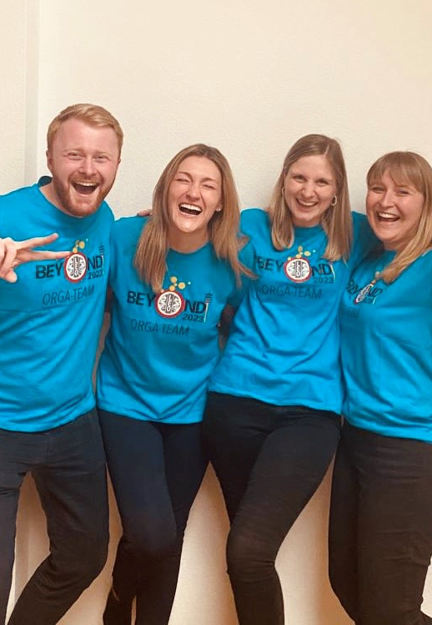
Crear un clima positivo
Es la reunión de los Leos
Entorno neutral
Debates abiertos
¡Divertirse!
Comida y juegos
Fiesta de fin de año
15
Notes:
Es la reunión de los Leos, así que permítales llevar a cabo las reuniones como lo deseen, como acordaron al comienzo del año y de acuerdo con los Estatutos y los Reglamentos de los Leos
Crear un ambiente neutral para que todos se sientan bienvenidos.
Permitir discusiones abiertas: tratar de no acaparar demasiado la conversación.
¡Divertirse! Eso puede significar tener comida, empezar reuniones con actividades rompehielos y juegos.
Organizar una fiesta de fin de año para celebrar todos los logros. A lo largo del año, los Leos podrían recibir vales de recompensa por comportamiento positivo y canjearlos por premios en la fiesta.

Slide 16
Trabajar en grupos
Formar comités para actividades de servicio y recaudación de fondos.
Permitir que los Leos elijan lo que más les interesa.
Para los debates en la reunión, encuentre una manera creativa de formar grupos y dividir camarillas.
Compartir las normas de trabajo conjunto.
Alentar a todos a participar y contribuir.
Apoyar ideas nuevas.
16
Notes:
Se pueden formar grupos para actividades de servicio y recaudación de fondos, así como para discusiones en la reunión.
Elegir una manera de crear grupos
Sacar la baraja, agrupar las cartas por palos, diamantes con diamantes, corazones con corazones, etc.
Recuento: Los unos van juntos, los dos van con los dos, etc.
Distribuya hojas de papel de colores: los rojos van con los rojos, los azules juntos, etc.
Trate de formar grupos al azar para que los Leos puedan conocerse.
Compartir y discutir las normas de trabajo conjunto: determinar cuáles son las normas/expectativas para trabajar juntos.
Alentar a todos a participar y contribuir.
Apoyar ideas nuevas.

Slide 17
Adiós a los celulares en las reuniones.
Hacer contacto visual.
Hacer preguntas.
Seguir el orden del día de la reunión
Escucha activa
17
Notes:
Escucha activa
Alentar a los Leos a que apaguen los teléfonos durante las reuniones.
Hacer contacto visual con los Leos y alentarlos a hacer lo mismo con los demás.
Hacer preguntas durante las reuniones para asegurarse de que los Leos estén comprometidos y pedir a los Leos que después de organizar eventos, reflexionen sobre sus experiencias.
Fijar un orden del día con antelación para las reuniones y compartirlo con los Leos; asegurarse de acatarse a mismo lo mayor posible.

Slide 18
Dirigir basándose en el servicio
Dar a cada Leo la oportunidad de dirigir.
Elogiar activamente.
Planificar con suficiente antelación.
Crear una evaluación y planes de acción comunitarios.
Enseñar a los Leos a forjar relaciones con la comunidad.
18
Notes:
¿Cómo puede alentar a los Leos a dirigir con el servicio?
Dar a cada Leo la oportunidad de dirigir: tratar de permitir que diferentes personas desempeñen papeles de liderato.
Elogiar activamente.
Planificar con antelación: ver la guía de planificación de proyectos en lionsinternational.org
Evaluar las necesidades de la comunidad y crear un plan de acción.
Probablemente los Leos más jóvenes necesiten que se les enseñe cómo ponerse en contacto con la gente, proporcionarles libretos.
Recalcar la importancia de establecer relaciones con la comunidad, incluyendo conocer a los dirigentes locales y directores de escuelas.

Slide 19
Los cinco pasos del aprendizaje a través del servicio
Paso 1: Investigación
Paso 2: Preparación y planificación
Paso 3: Acción
Paso 4: Reflexión
Paso 5: Demostración y celebración
Adaptado de:
19
Notes:
El aprendizaje basado en el servicio es una metodología educativa que involucra a los jóvenes en el aprendizaje y en la aplicación de habilidades académicas, sociales y personales a problemas de la vida real con el fin de mejorar las comunidades. Esto es particularmente útil para Leos Alfa, ya que están aprendiendo la importancia de retribuir a sus comunidades.
Cinco pasos para planificar un proyecto de servicio:
Paso 1: Aliente a los Leos a investigar lo que su comunidad necesita. Pueden determinar sus propias habilidades e intereses en relación con las necesidades de la comunidad.
Paso 2: Los Leos empiezan a prepararse y planificar su proyecto de servicio una vez que han elegido lo que quieren hacer.
Paso 3: ¡Actuar a través de un proyecto de servicio!
Paso 4: Los Leos deben reflexionar sobre cómo resultó el proyecto y recopilar los comentarios de los participantes.
Paso 5: Compartir con la comunidad, mediante mercadotecnia y la redes sociales locales, los efectos del proyecto de servicio. ¡Hay que celebrar!

Slide 20
Resumen
Puntos importantes del módulo:
Establecer una comunidad centrada en las relaciones, por ejemplo, comenzar el año con actividades de formación de equipos y planificación del año juntos.
Los Leos dirigen y los consejeros les ayudan a hacerlo.
Crear un clima positivo, trabajar en grupo, escuchar activamente y predicar con el servicio y con el ejemplo.
Actividad de fin de módulo:
Intercambio de lluvia de ideas acerca de las maneras de crear una comunidad positiva y centrada en las relaciones dentro del club Leo. Incluir ideas para la próxima reunión del club Leo, o para llevar al primer par de reuniones si no es que ha empezado el año.
20
Notes:
Nota para el instructor: Para la actividad opcional del final del módulo 5, pida a los participantes que dediquen 5 minutos a intercambiar ideas sobre cómo pueden crear una comunidad centrada en las relaciones dentro de su club. Aliente a los participantes a compartir sus ideas con el grupo.
Ejemplos: Actividades de formación de equipos, trabajo en grupos, capacitación, etc.
Tiempo previsto: 15 minutos

